Slide 1
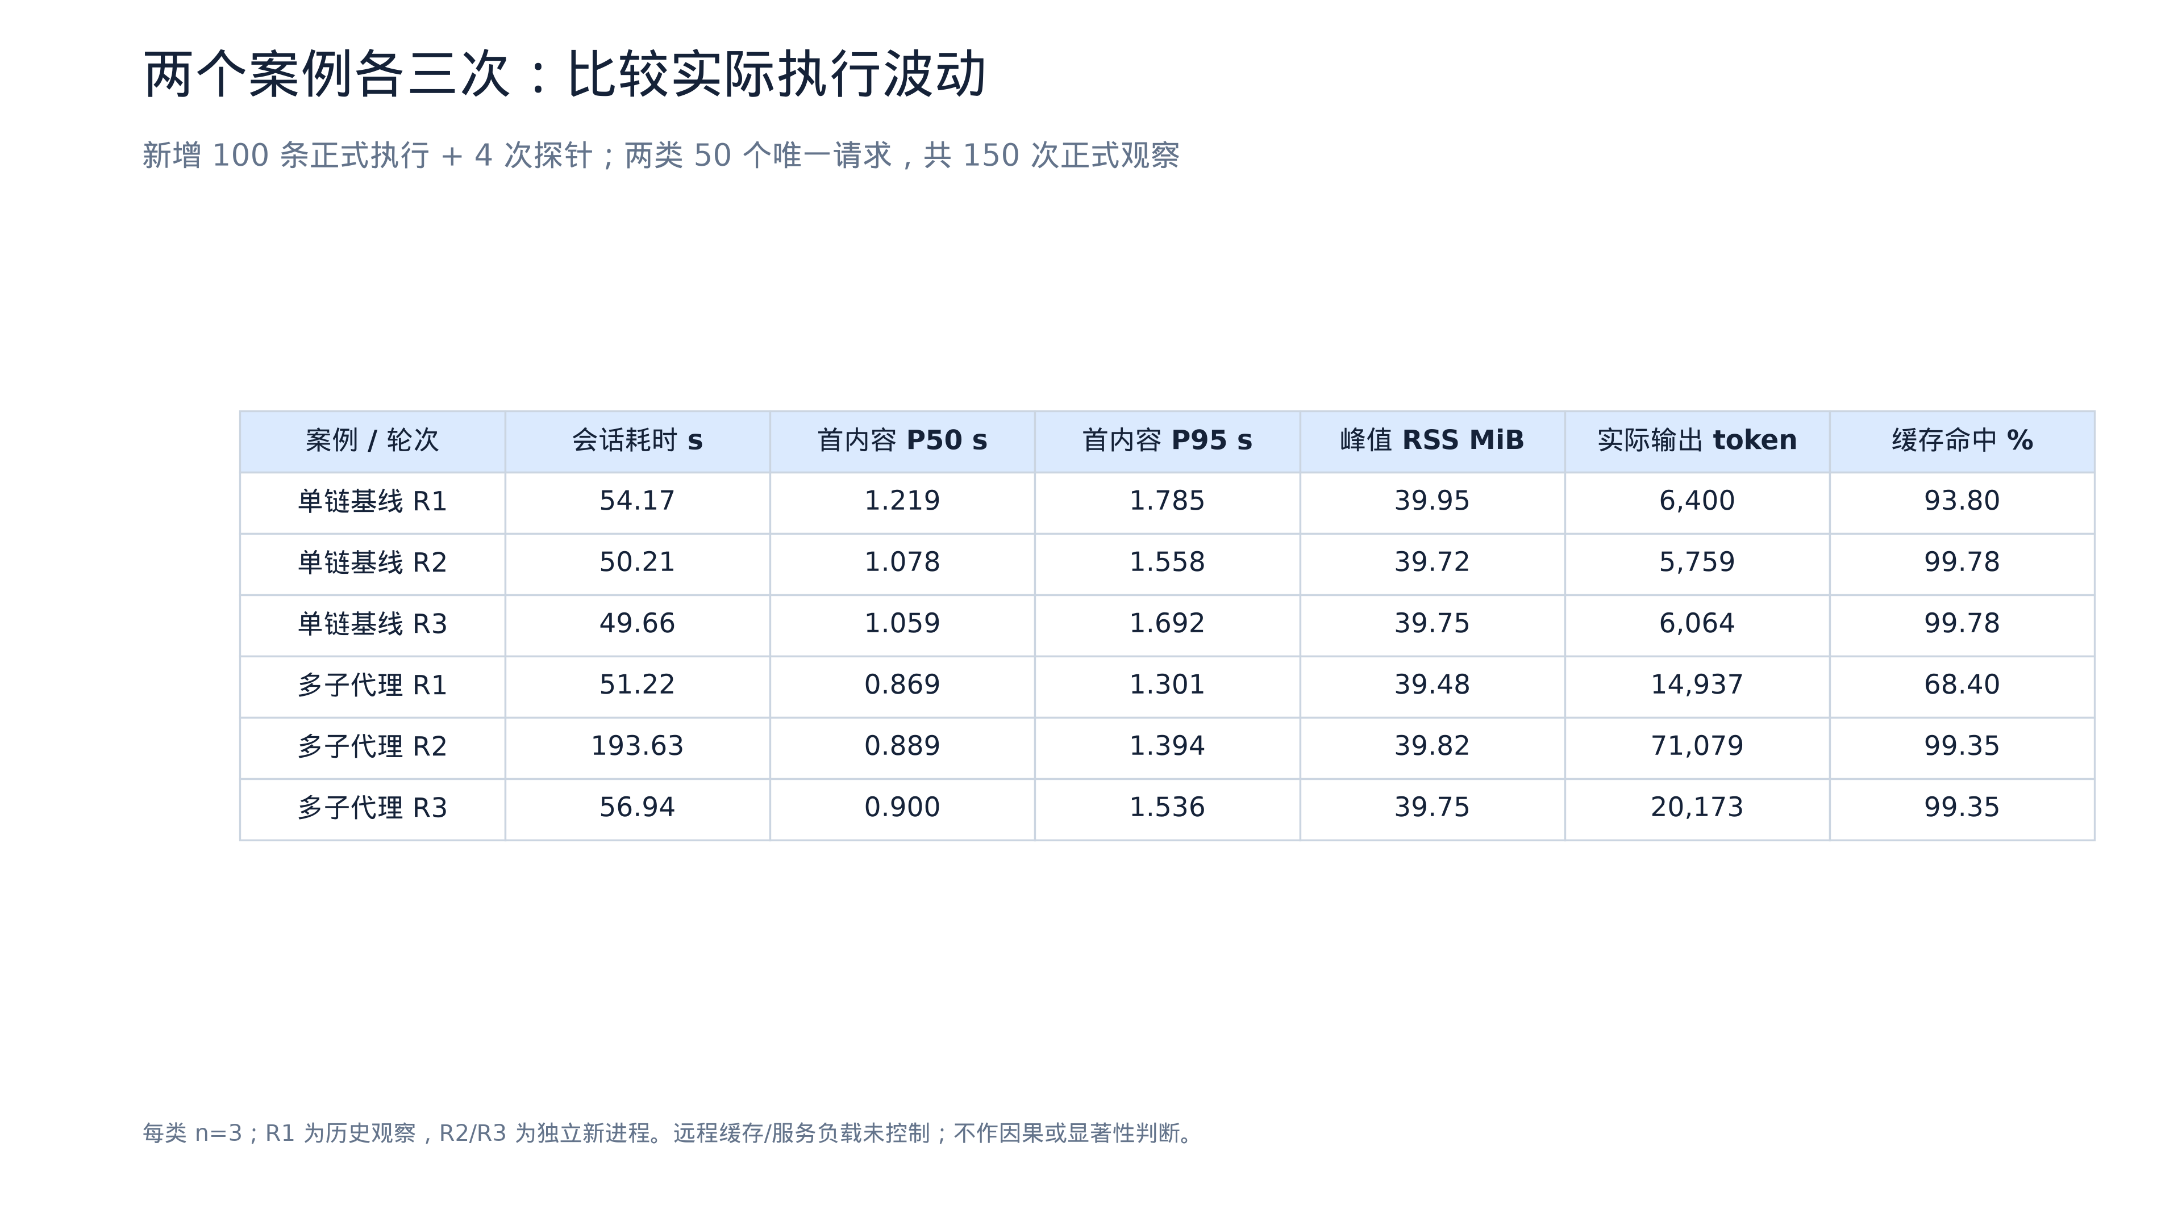
三次重复实测总览
1

Slide 2
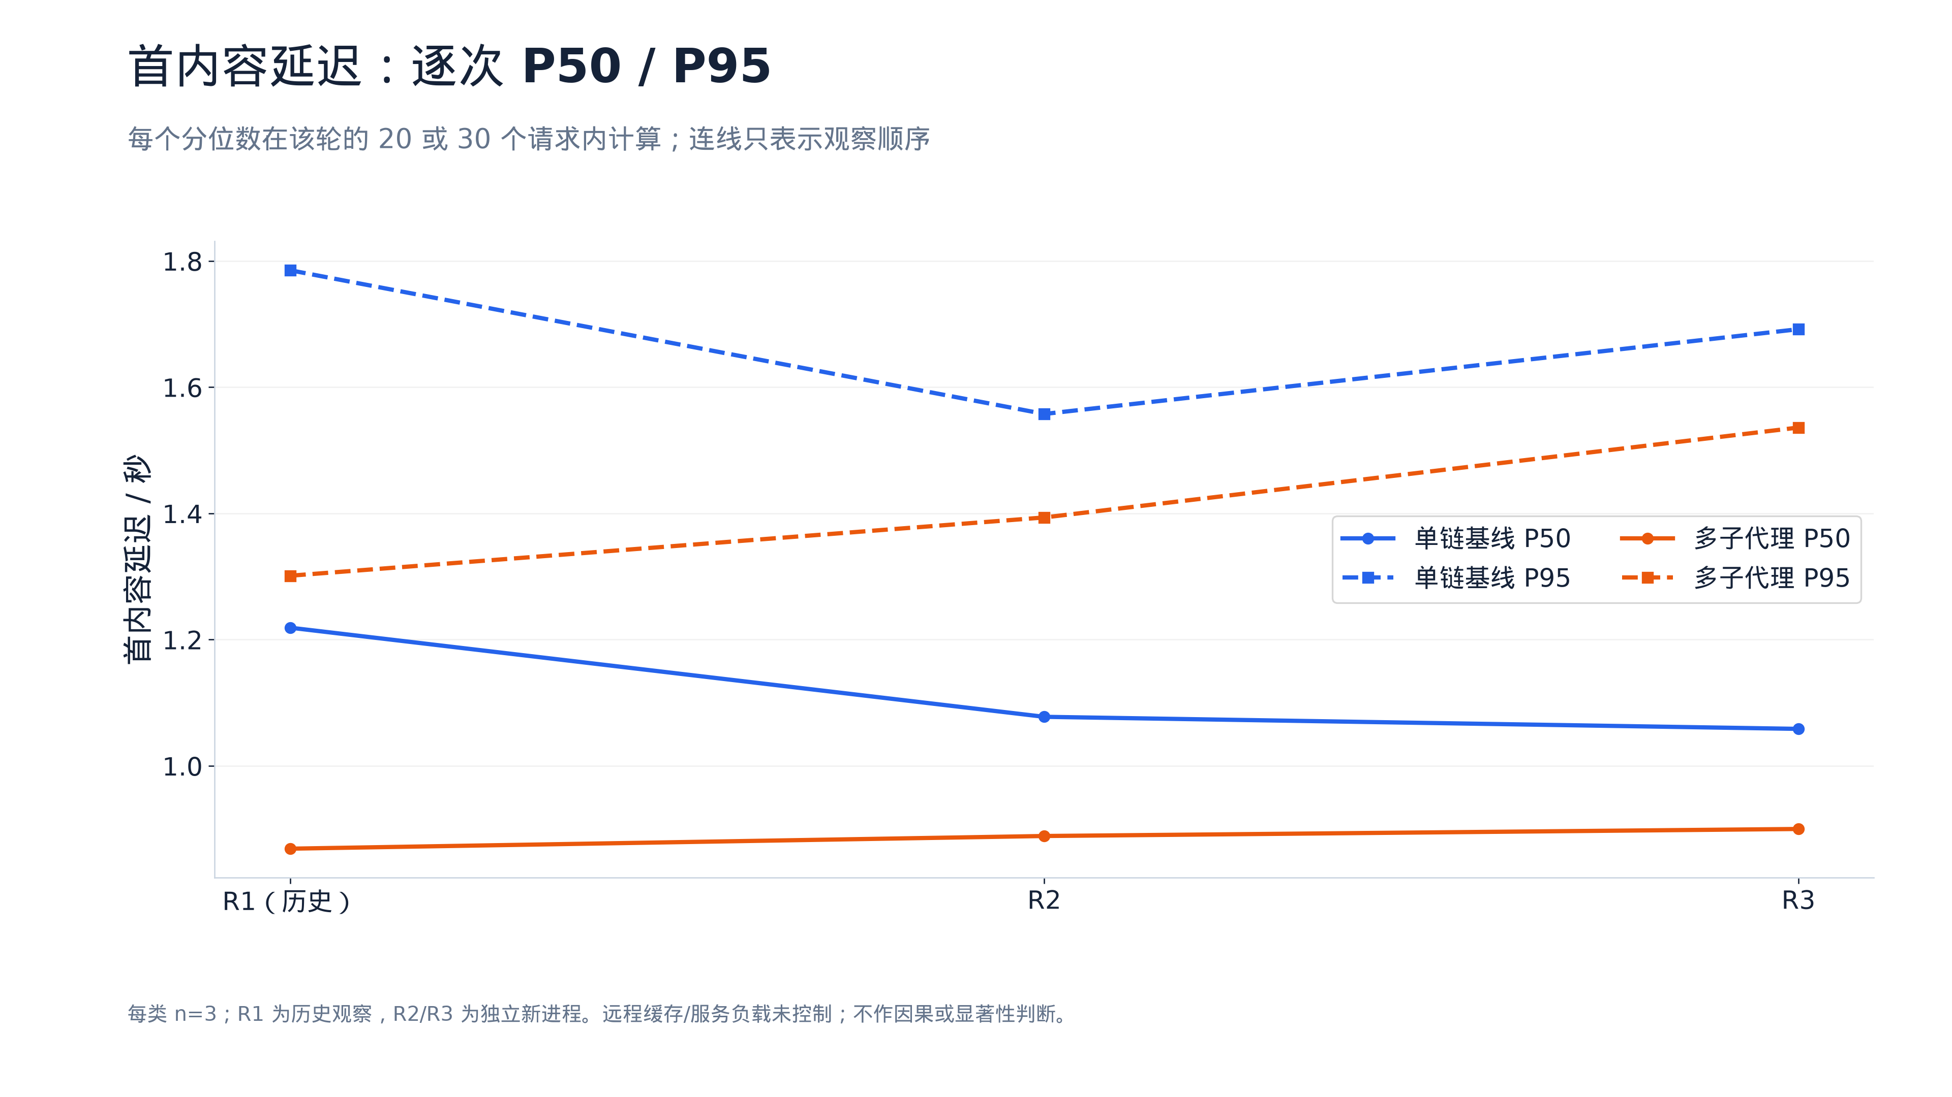
首内容延迟的逐次变化
2

Slide 3
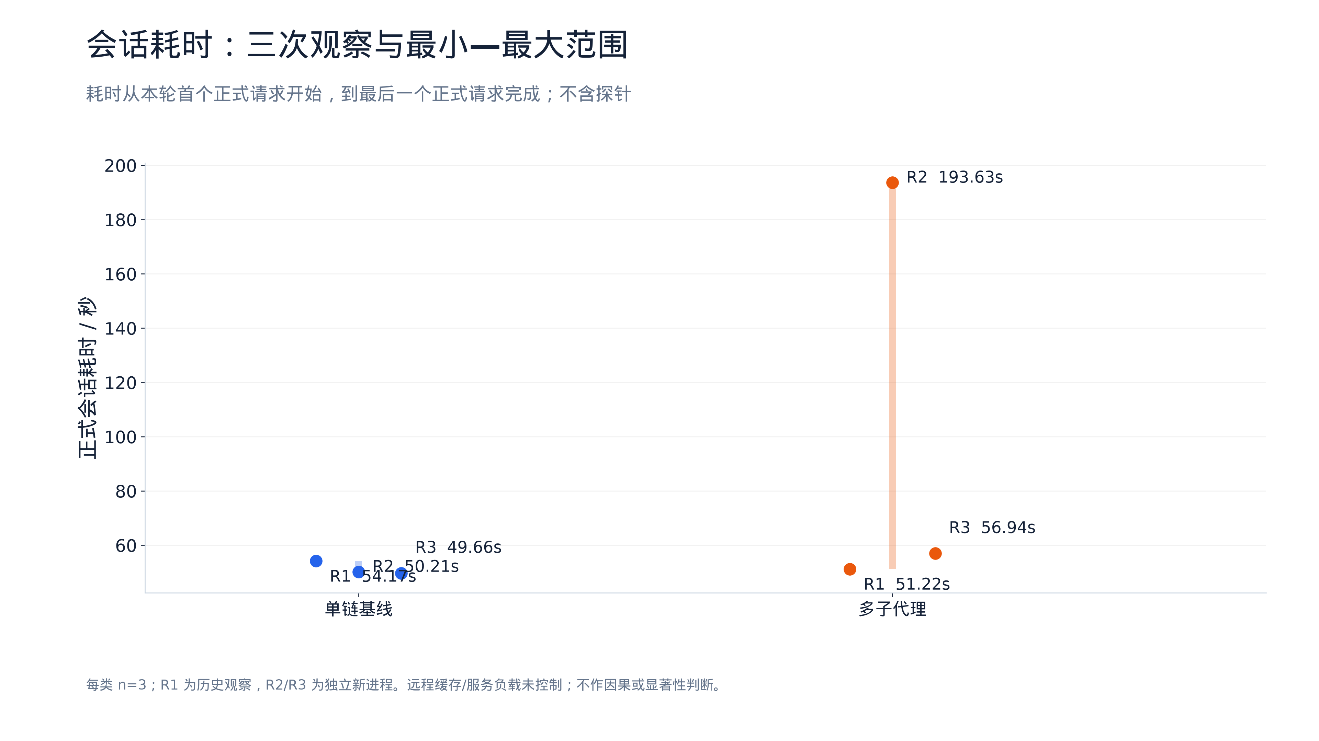
会话耗时的三次范围
3

Slide 4
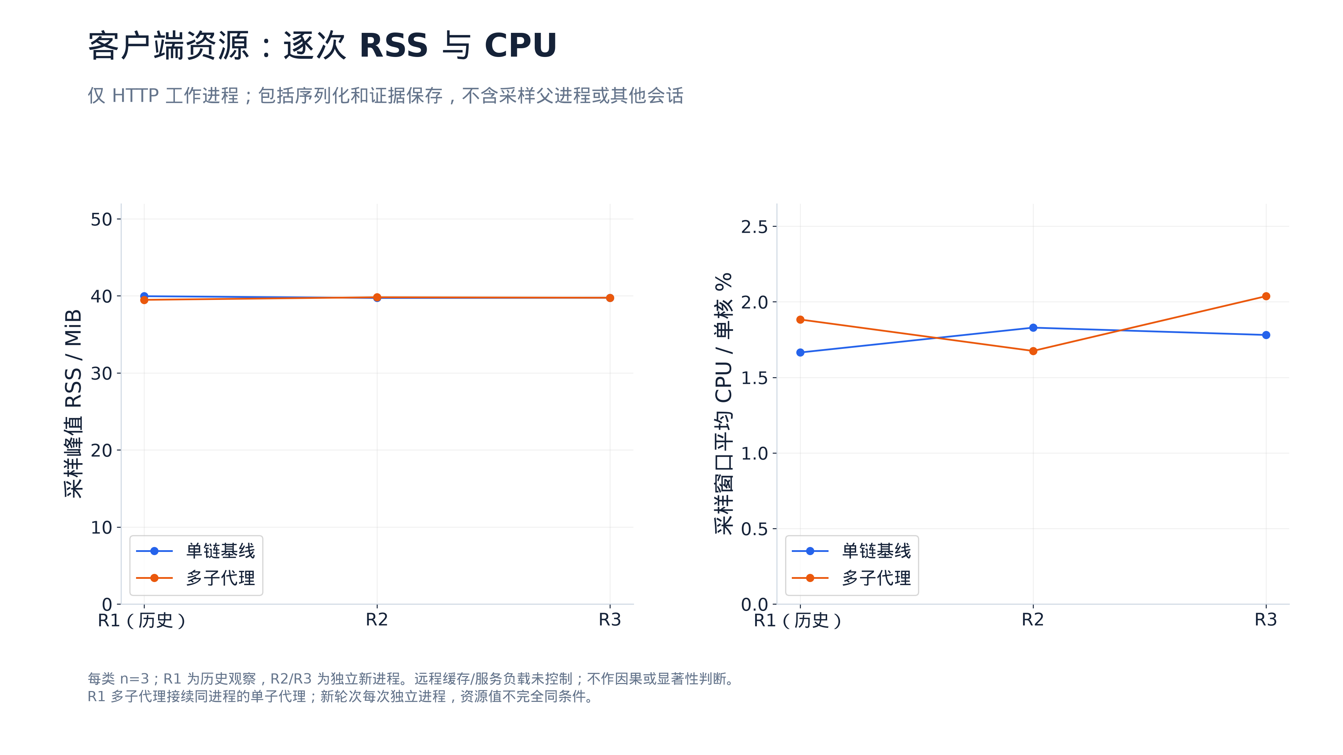
客户端资源的重复观察
4

Slide 5
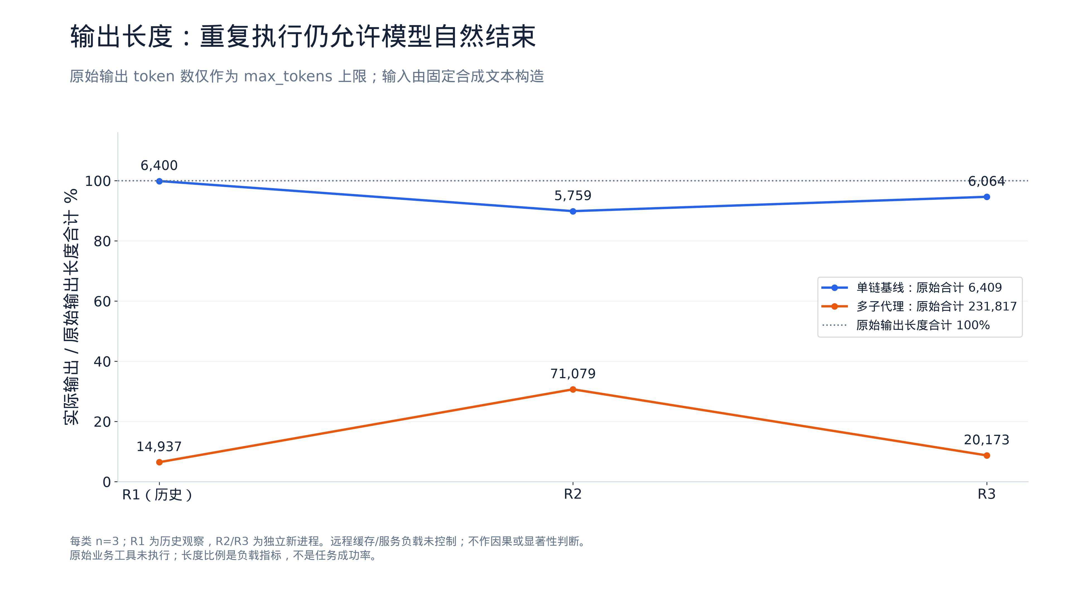
原始输出负载的覆盖情况
5

Slide 6
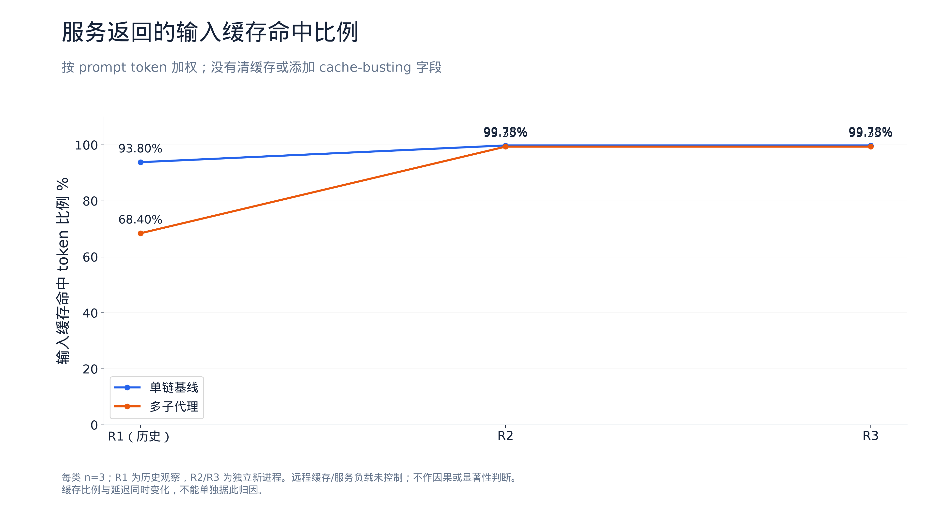
缓存状态的逐次变化
6

Slide 7
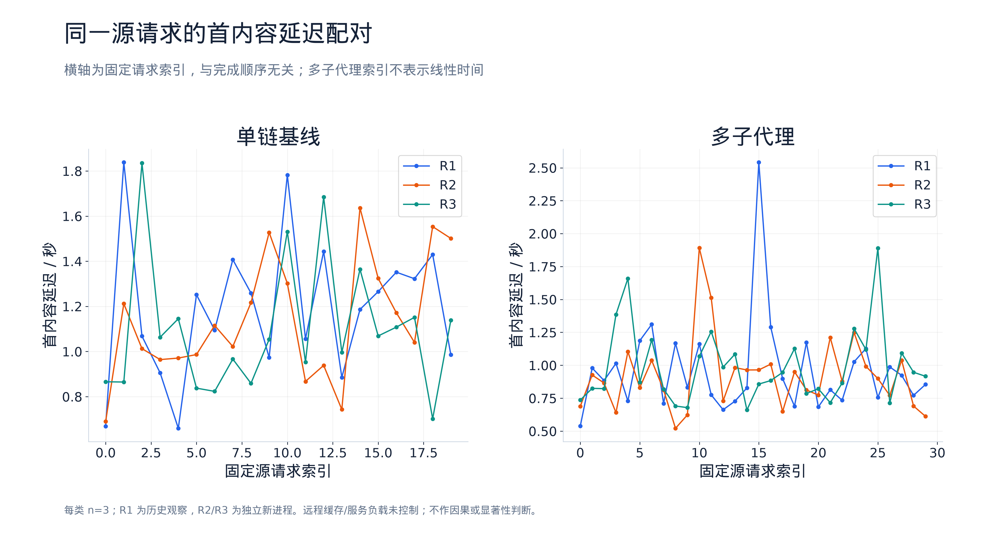
逐请求配对核对
7

